Slide 1


Slide 2

Telegram-бот «Погодник»
Площадка: Федеральное государственное бюджетное образовательное учреждение высшего образования «МИРЭА - Российский технологический университет», детский технопарк «Альтаир»
Учащиеся: Новиков Владимир, Споденюк Никита
Преподаватель: Миронов Никита Максимович
Дата: 10 апреля 2023 г.

Slide 3

Цель
Написать программу для получения погоды с помощью Telegram-бота
Целевая аудитория
Дети
Взрослые

Slide 4
Аналоги
Телеграм бот @pogodnik_pogoda_bot
(НЕ рекомендуется к использованию в связи с проукраинскими высказываниями на своём официальном сайте)
В России наш бот НЕ имеет аналогов!

Slide 5
Задачи
Разработать взаимодействие с Яндекс.Погодой и обработать её возвращающих значений
Разработать взаимодействие с Яндекс.Картами для получения координат города
Разработать взаимодействие с Telegram’ом и настроить отправку сообщений
Разработать содержание текста сообщений
Настроить отправку прогноза по расписанию
Настроить сохранение координат места и времени уведомлений в базу данных

Slide 6
Компоненты приложения
Взаимодействие с Яндекс.Погодой
Взаимодействие с Яндекс.Картами
Взаимодействие с Telegram
Взаимодействие с базой данных

Slide 7







Используемые технологии
SQLite
git
python
requests
Telegram
API
Yandex Weather API
Yandex
Maps API

Slide 8
Выполнение критериев
Объём программного кода – 571 строка
Чистота кода (код соответствует стандарту PEP8, константы присутствуют, говорящие имена переменных)
Качество проектирования
Сроки соблюдены
Работоспособность (проект работает, все заявленные функции реализованы)

Slide 9
Выполнение критериев
Применённые технологии:
requirements.txt (реализовано)
Работа с контекстом пользователя (реализовано)
Загрузка и использование файлов навыком: картинки, музыка (реализовано)
Использование стороннего API (реализовано)
Хранение данных (.txt, .csv или БД) (реализовано)
Хостинг (pythonanywhere) (реализовано)

Slide 10
Выводы
Разработана программа согласно цели работы

Slide 11


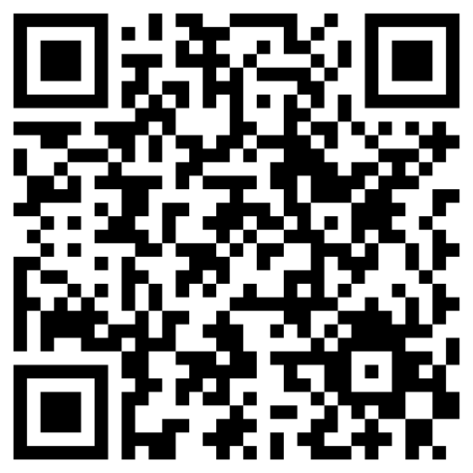
Спасибо за внимание. Мы готовы ответить на Ваши вопросы
https://github.com/novd7/yandex_project3_telegram_weather_bot
@WeatherYaBot

